Slide 1

约链
构建一个全人类共同参与、共同认可的信用价值体系

Slide 2
为什么有的企业能发展成巨无霸？
像沃尔玛，像苹果，亚马逊

Slide 3
而有的企业却一直以个体户为主?
像街边摊，像楼房漏水

Slide 4
企业的边界在哪里？

Slide 5
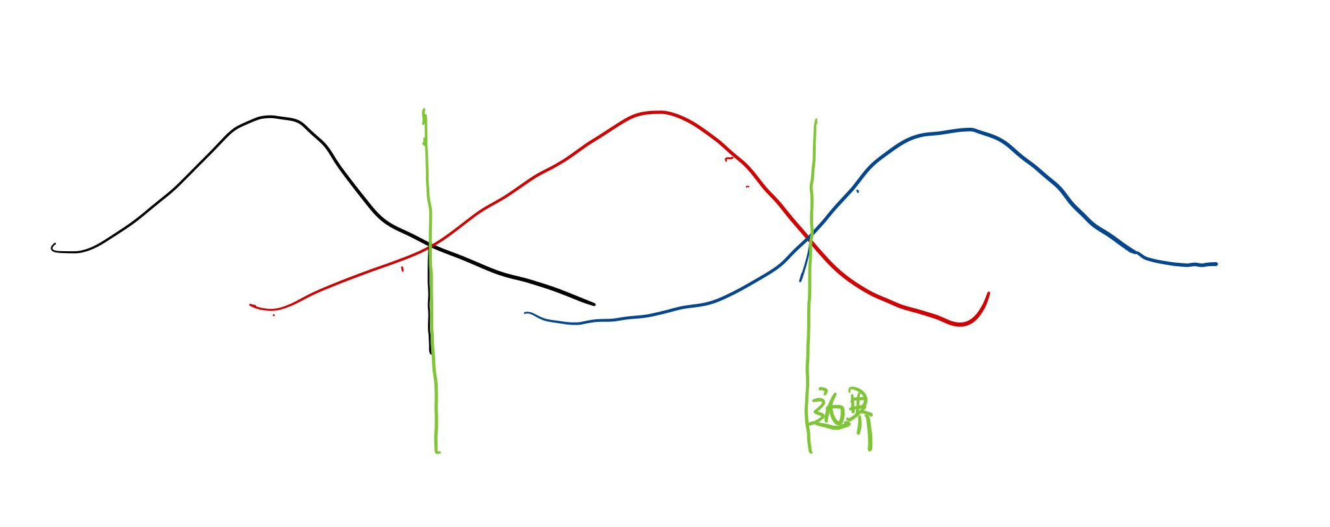

Slide 6
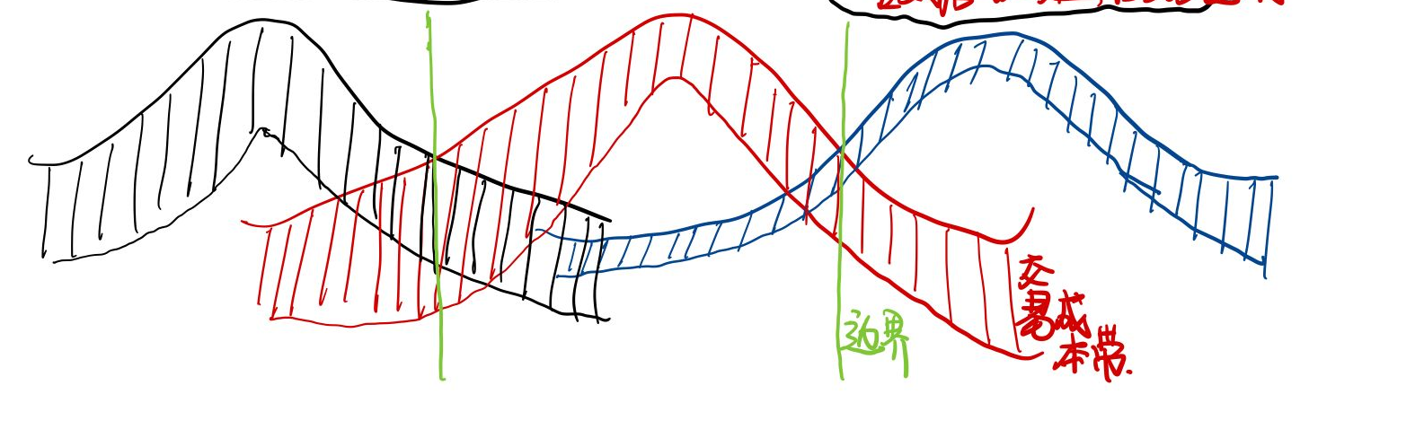

Slide 7
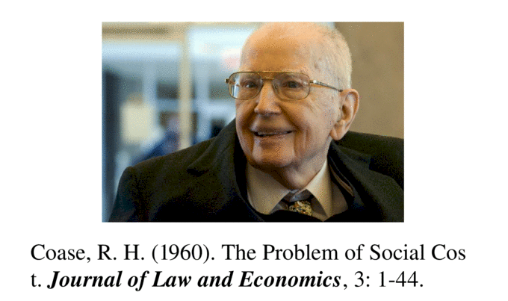
企业的存在，可以降低资源配置的成本

Slide 8
企业会扩张到这样一个状态：
内部员工协作的成本
大于公开市场上完成该任务的成本

Slide 9
而如果公开市场中的价格非常低，企业就会变得非常小。
企业内部因为有一份长期契约

Slide 10
契约链
就是将企业内部的契约通过区块链的共识和历史数据外化到整个社会。

Slide 11
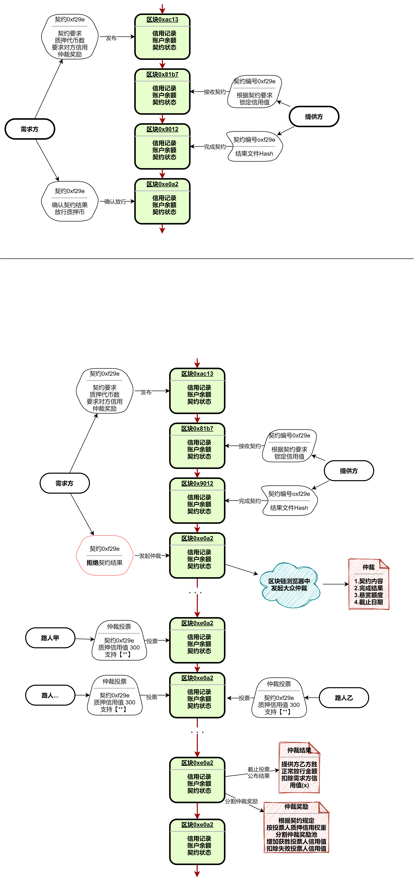
契约链正常信用抵押交易

Slide 12
契约链需要仲裁的交易

Slide 13
契约链仲裁流程

Slide 14
技术路线
基础契约结构网络
仲裁挖矿奖励
契约信任系统

